Slide 1
온라인장학금
신청 따라하기
종합정보시스템 온라인장학금 신청하는 방법

Slide 2
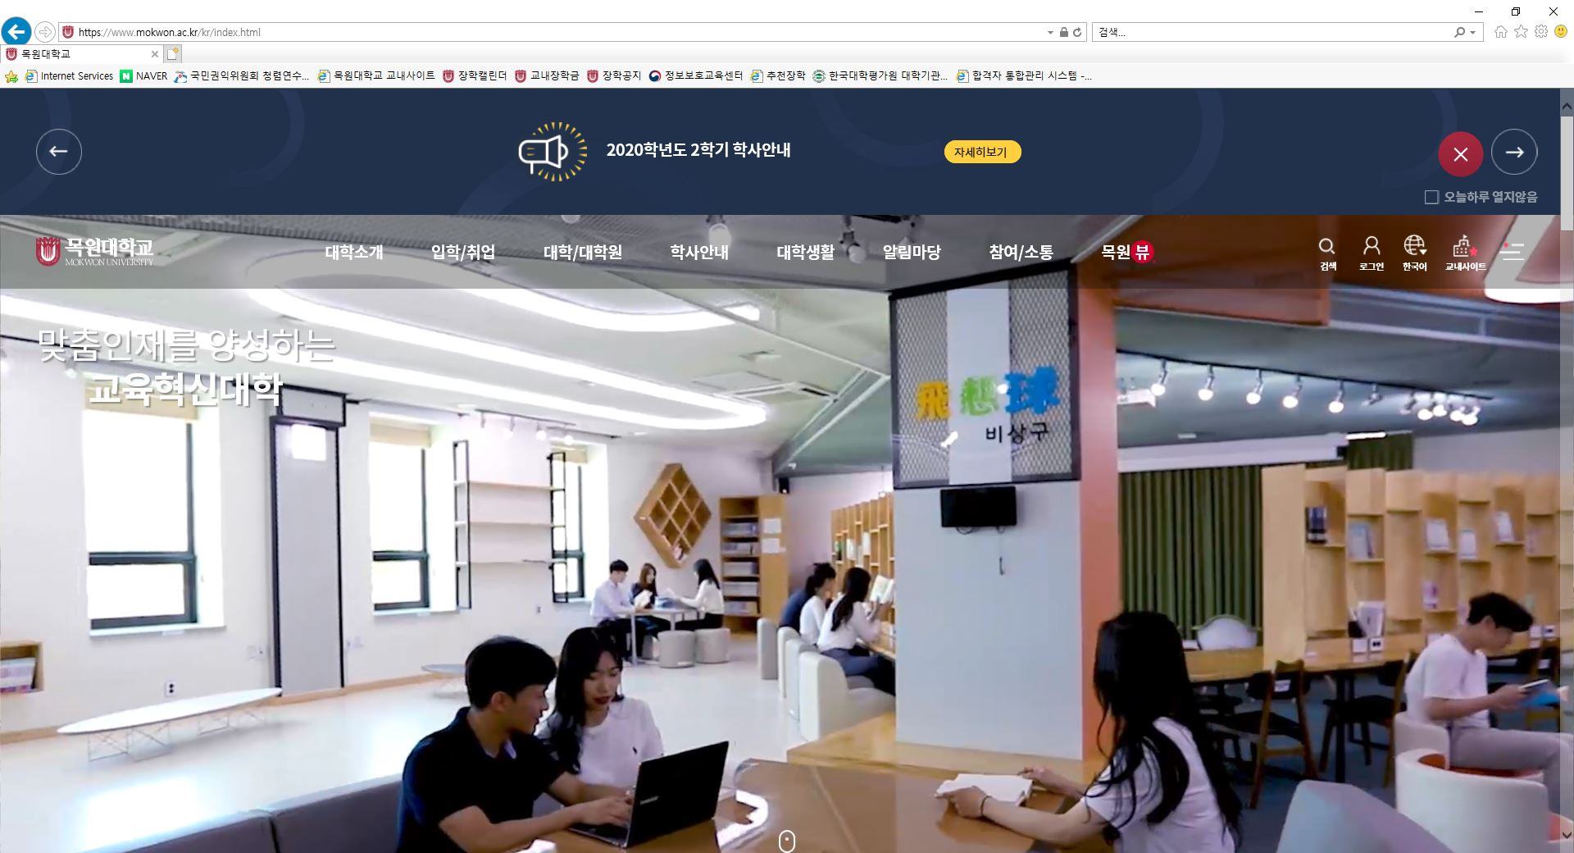
1. 목원대학교 홈페이지 접속!
목원대학교 홈페이지
2. 홈페이지 오른쪽 상단 메뉴 중 [ 교내사이트 ] 클릭해서 접속!

Slide 3
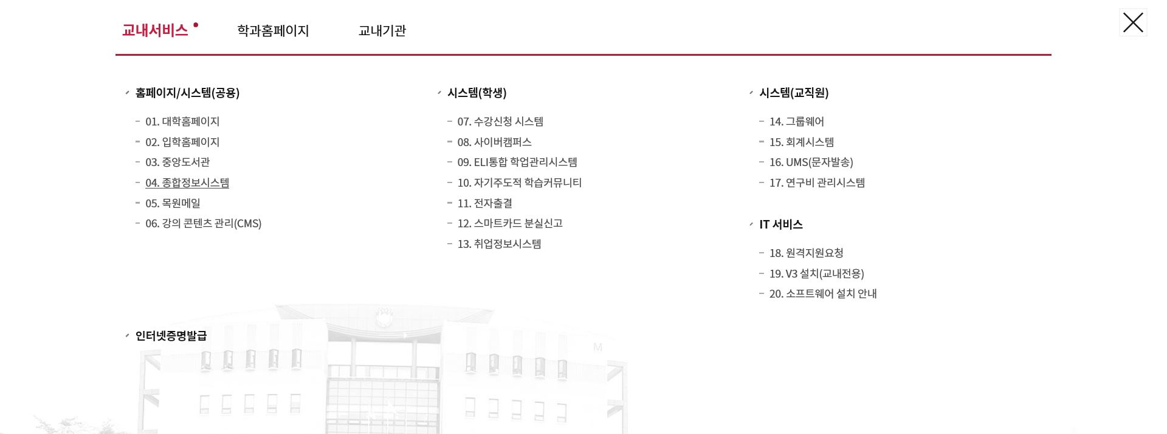
3. 교내사이트 – [ 04. 종합정보시스템 ] 클릭해서 접속!

Slide 4
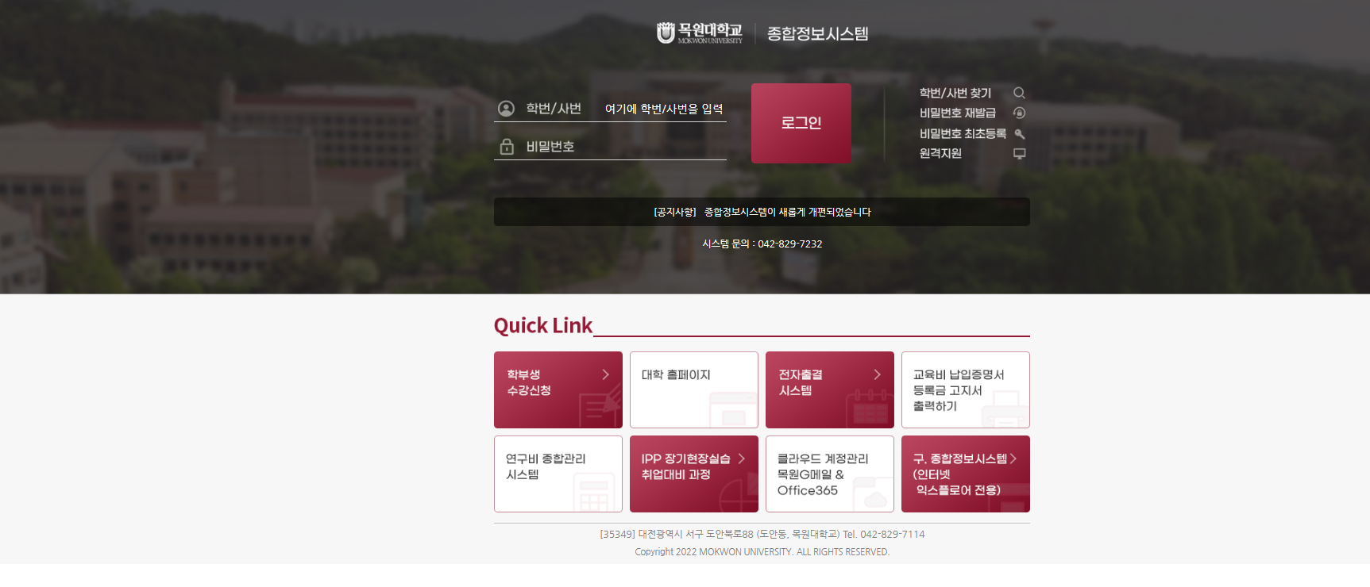
4. 본인의 학번 / 비밀번호
입력하고 로그인!

Slide 5
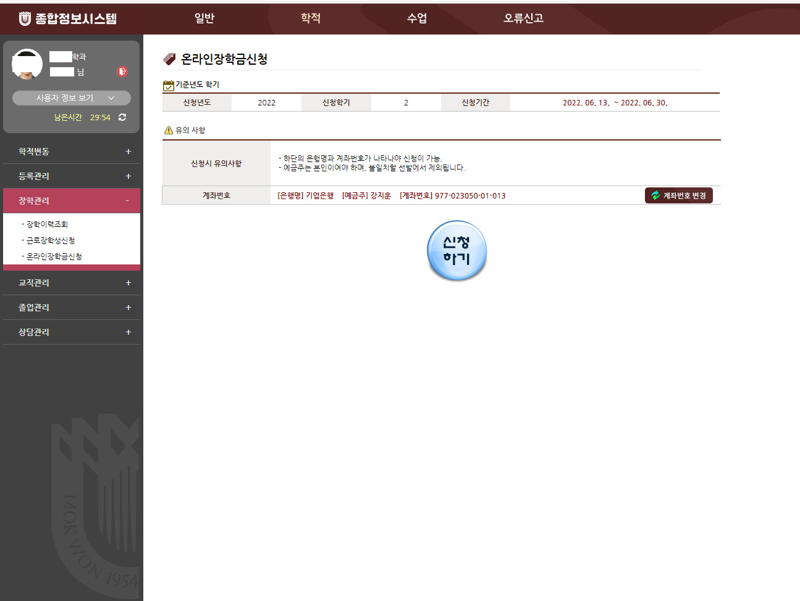
5. 학적 →
장학관리 →
온라인장학금신청
클릭하여 접속!
6. 신청하기
버튼 클릭!

Slide 6
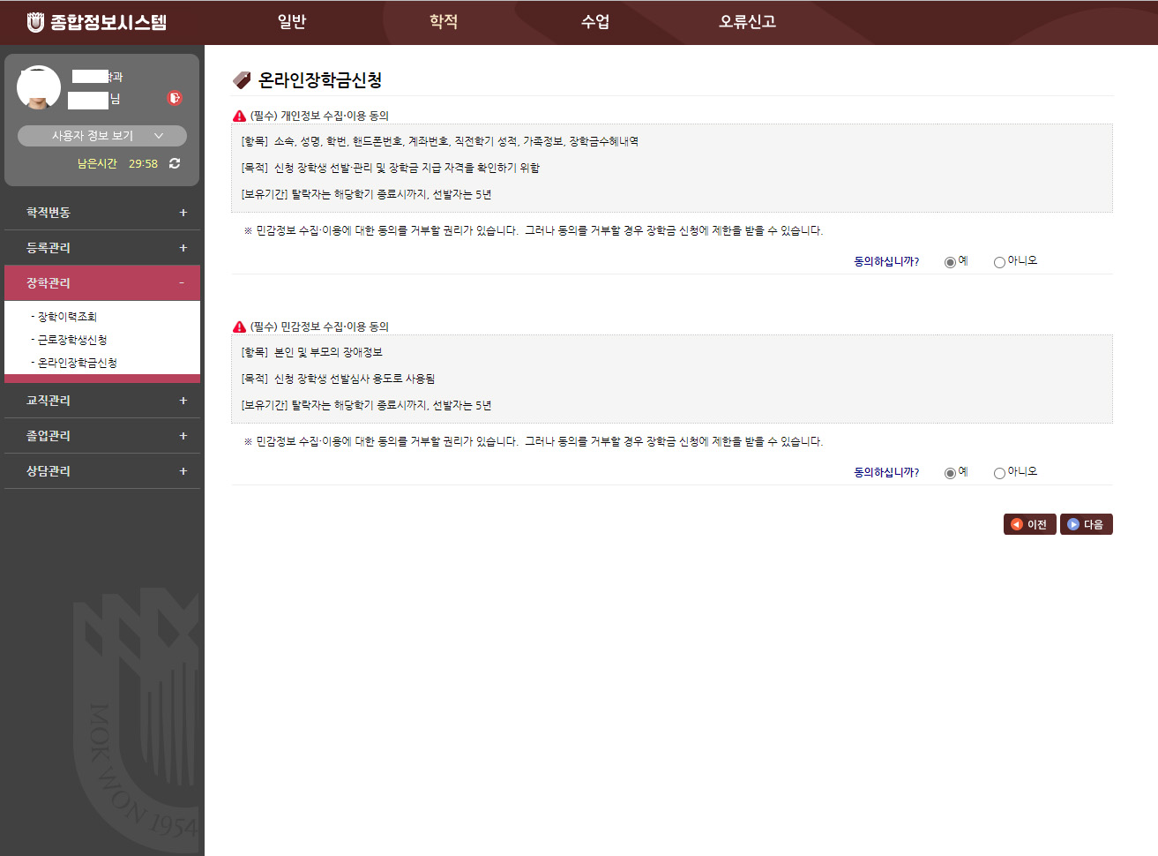
7. 내용 숙지 후
동의에 ‘예＇체크
8. ‘다음’ 버튼 클릭

Slide 7
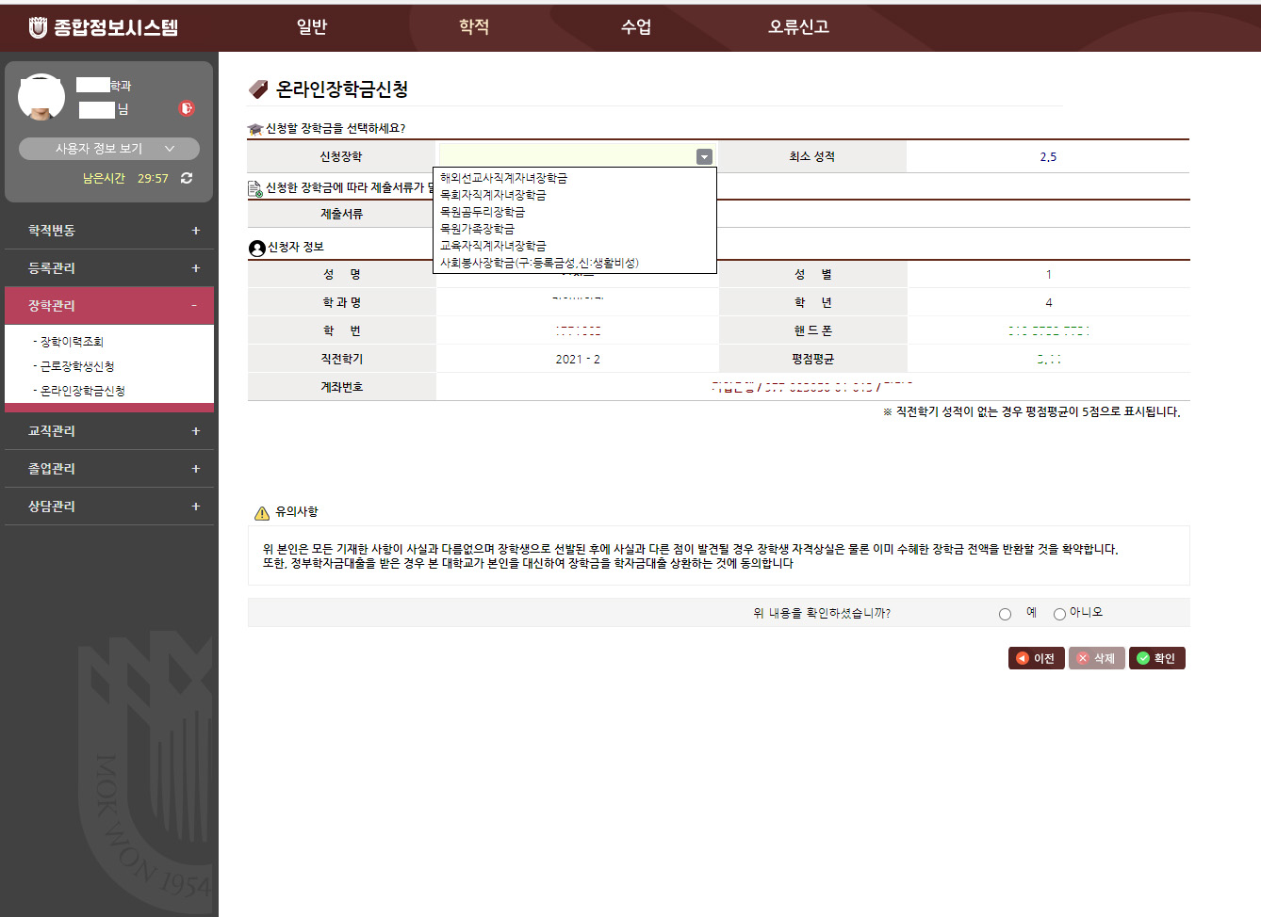
9. 본인이
신청하고자 하는
장학금을 선택
10. 기준성적 확인 후
본인성적, 계좌 등 확인

Slide 8
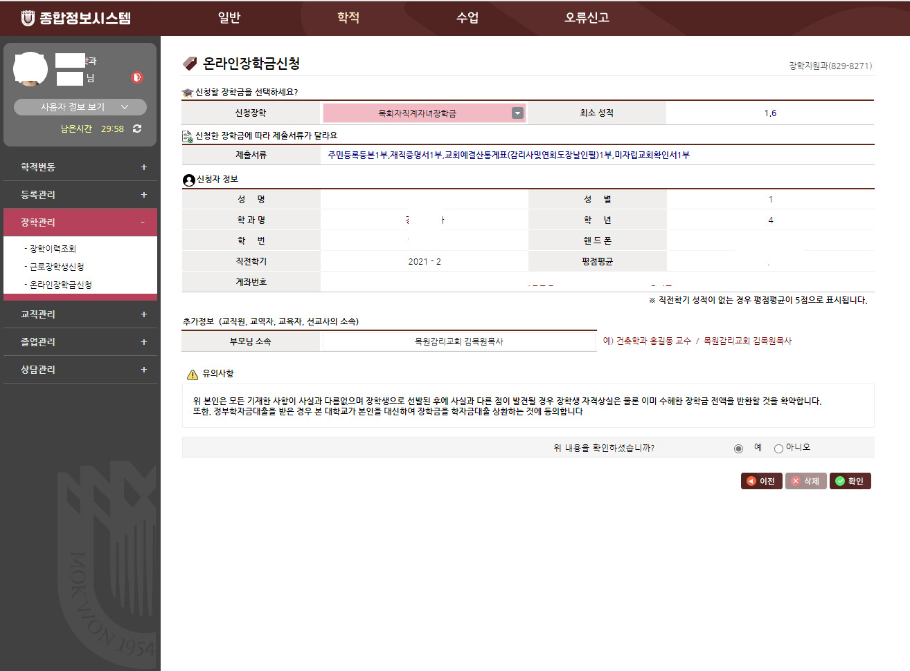
11. 전체적인
내용 최종으로 확인하고
이상없으면
‘예＇체크 후
‘확인’ 클릭

Slide 9
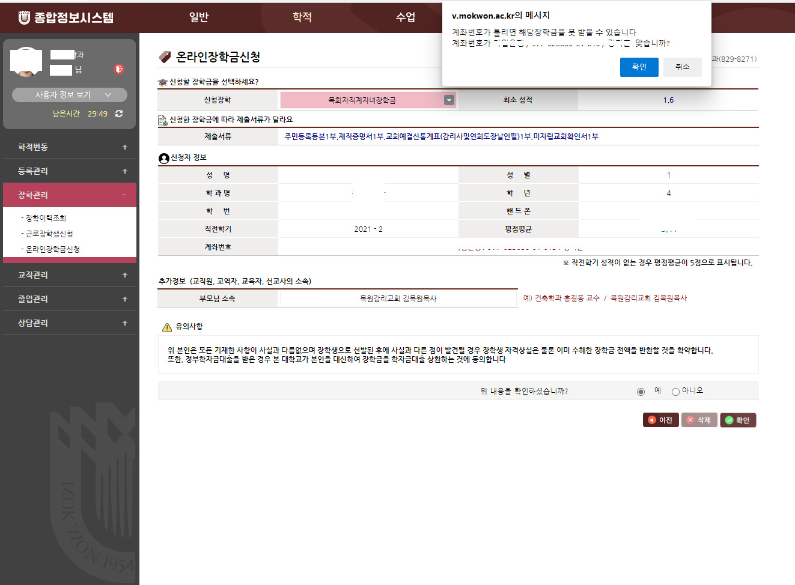
12. 팝업의
본인명의
계좌 확인 후
‘확인’ 클릭

Slide 10
13. 팝업 읽고
‘확인’ 클릭

Slide 11
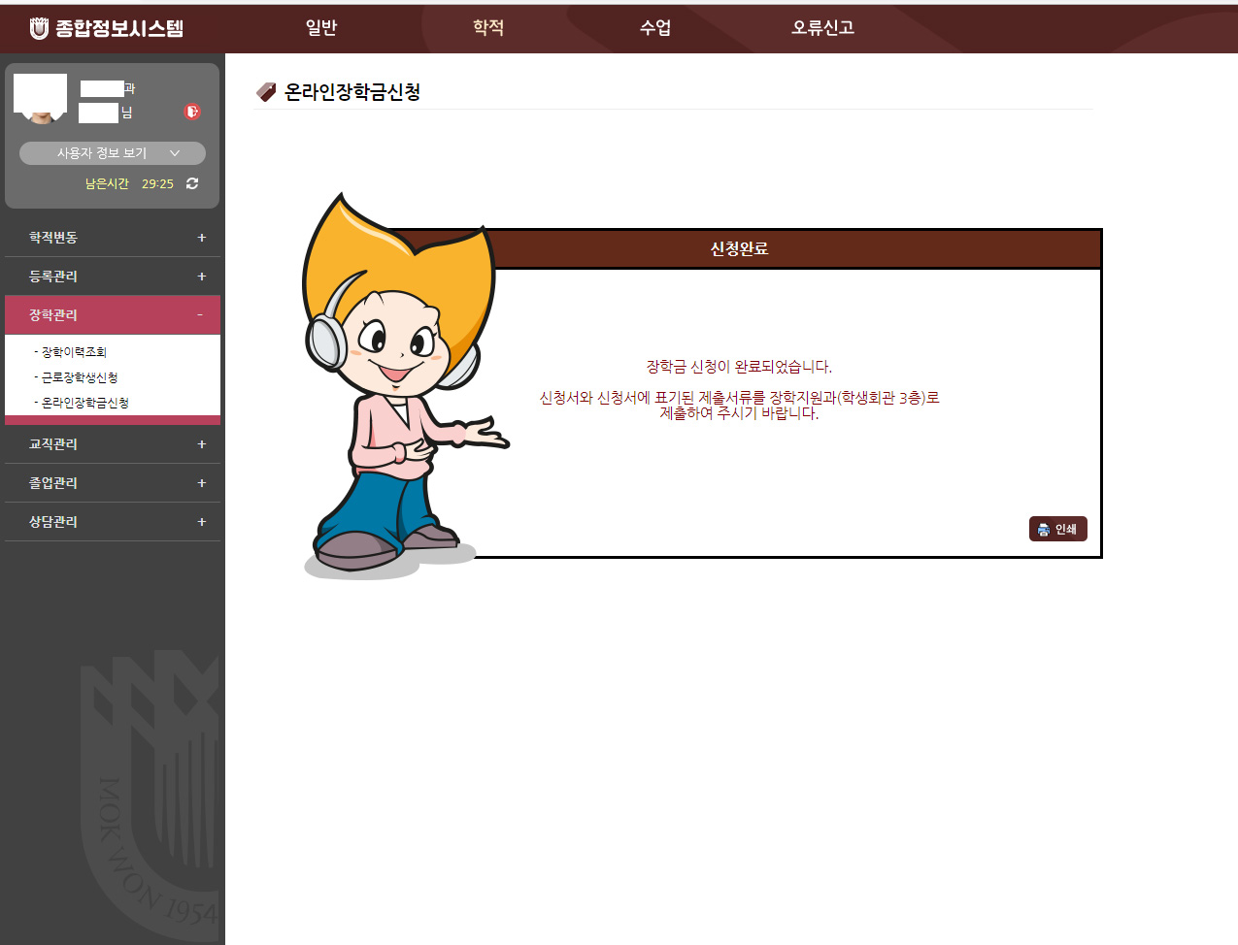
14. 신청완료 후
‘인쇄‘ 버튼 클릭!

Slide 12
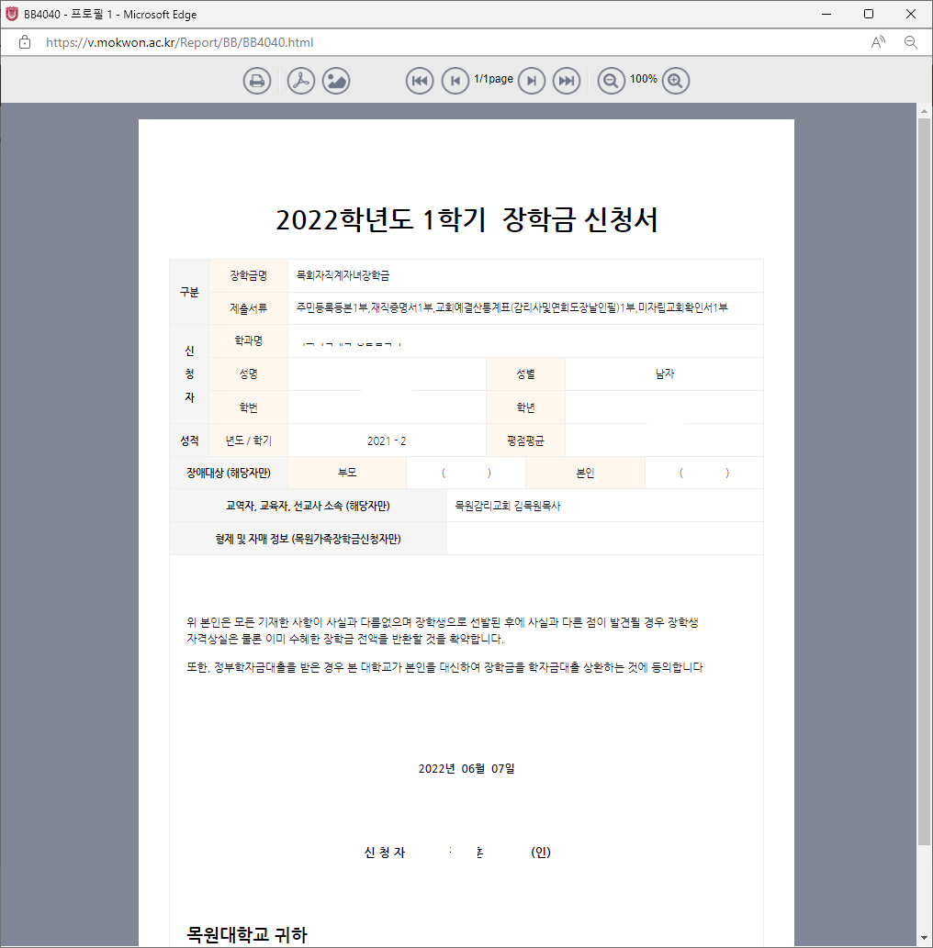
15. 장학금 신청서가
팝업으로 생성되면
출력가능한 프린트로 출력 후
본인 서명!
학생회관 3층
장학지원과(N315)로 제출

